Slide 1
BY YUSHEN
YOUR LOGO
二年级数学下册
混合运算整理和复习
SORTING AND REVIEW OF MIXED OPERATION
授课人：PPT818
授课时间：20XX
5.5

Slide 2
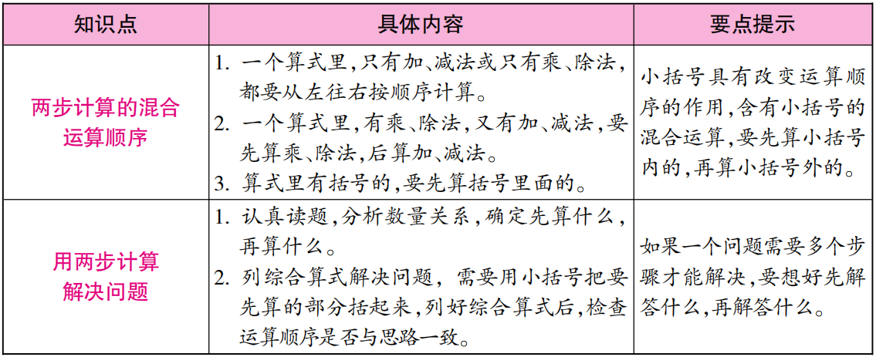
01
知识梳理

Slide 3
02
考点回顾
没有括号的同级混合运算
例1 计算。
（1）64－28＋36 （2）6×4÷3
思路分析：
（1）中是加减混合运算，一般是从左往右依次按顺序计算。
（2）中只有乘除法，也是从左往右按顺序计算。
例1 计算。
（1）64－28＋36 （2）6×4÷3
＝36＋36
＝72
＝24÷3
＝8

Slide 4
02
考点回顾
没有括号的两级混合运算
例2 亮亮有 50 元钱，要买 3 包饼干，每包饼干 5 元，应找回多少元钱？
思路分析：已知亮亮有 50元钱，要买3 包饼干，每包饼干 5 元，求应找回多少元。首先应知道花了多少元，即 3 包饼干多少元，然后从总钱数里减去花掉的钱，就是应找回的钱数，列综合算式解答即可。
50－（3×5）＝50－15
＝35
答：应找回35元。

Slide 5
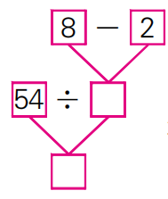
02
考点回顾
有括号的混合运算
例3 先填空，再列综合算式。
综合算式：
________________
54÷（8－2）＝9
思路分析：本题要先算减法，后算除法，在列综合算式时，要在减法外面加小括号。

Slide 6
02
考点回顾
用两步计算解决问题
例4 男生 32 人、女生 40 人报名参加舞蹈小组，把他们平均分成 9 个小组，每组有多少人？
思路分析：要求每组有多少人，首先应求出参加舞蹈小组的男生、女生一共有多少人，再用总人数除以总组数，就求出平均每个小组有的人数。
（32＋40）÷9
＝72÷9
＝8（人）
答：每组有 8 人。

Slide 7
03
巩固练习
1.填一填。
（1）在没有括号的算式里，既有乘、除法又有加、减法，都要先算（ ），
再算（ ）；在有括号的算式里，要先算（ ），再算（ ）。
（2）用 41 减去 24 除以 6 的商 ，差是（ ）。
乘除
加减
括号里面的
括号外面的
37
2.我会判断。
（1）计算 3×4÷6 时，要按照从左往右的顺序来计算。 （ ）
（2）2×6－4 和 2×（6－4）这两道算式的运算顺序不同，但结果相同。 （ ）
（3）（7＋14）÷7＝21÷7＝3 （ ）
√
×
√

Slide 8
03
巩固练习
3.直接写出得数。
6×7＝ 6×4＋3＝
21＋32＝ 24－8＋9＝
50－18＝ 27÷3－5＝
42
27
53
25
32
4
4.列式计算。
（1）把 45 与 9 的差平均分成 6 份，每份是多少？
（45－9）÷6＝6
（2）88 减去 40 与 38 的和，差是多少？
88－（40＋38）＝10

Slide 9
03
巩固练习
5. 蛋糕店上午做了 22 个蛋糕，下午做了 36 个蛋糕，卖出 49 个，还剩多少个？
22＋36－49＝9（个）
答：还剩9个。
6.小玉买了 7 盒卡片，每盒 3 张，送给小芳 8 张，她还剩下多少张卡片？
7×3－8＝13（张）
答：她还剩下13张卡片。
7.购物。
（1）小明买了 3 支牙刷和 1 支牙膏，一共花了多少钱？
3×6＋12＝30（元）
答：一共花了30元钱。

Slide 10
BY YUSHEN
YOUR LOGO
谢谢观看
THANKS FOR WATCHING
授课人：PPT818
授课时间：20XX
5.5

